Slide 1

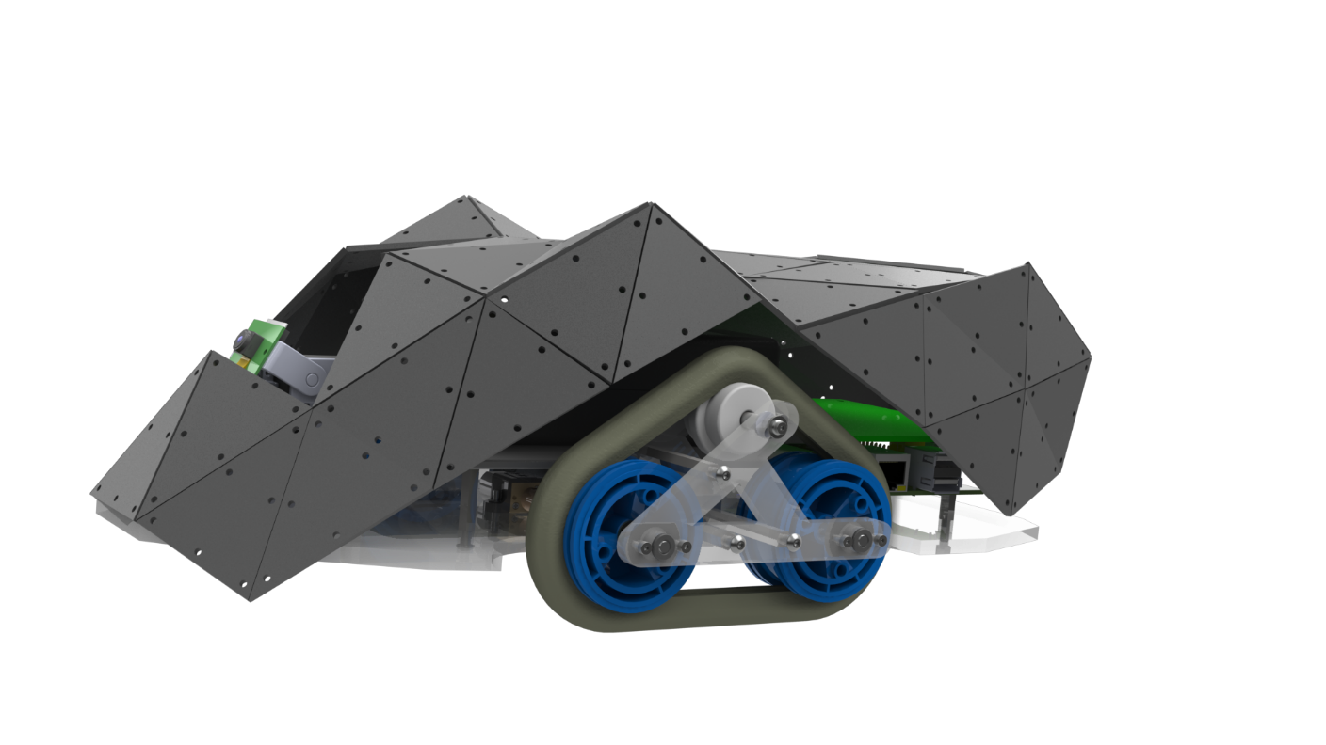





Robot de Surveillance Autonome et Contrôlable à Distance
Par
Paul
Pouplard
Arthur
Rönisch
Johan
Levon
Florian
Ouvrard

Slide 2
Problématique
« Comment peut-on surveiller une résidence sans nécessiter d’installations coûteuses ? »

Slide 3
Présentation du Système
Local, Habitation
Utilisateur
Communication numérique
FP1
Caméra
WatchRobot
Robot de Surveillance, mobile et autonome
FP2
FC1
Micro
Incendies
Batterie
FP1 : Surveillance d’un local ou d’une habitation
FP2 : Détection des Incendies
FC1 : Autonomie Énergétique

Slide 4







Axes directeurs du projet
Pilotage du Robot avec tout terminaux connectés
Retransmission de la vidéo à l’utilisateur, en temps réel
Autonomie de 1h30 et rechargeable
Détection des Alarmes Incendies
Haute Maniabilité avec la possibilité de faire un demi-tour sur place
Design de la coque innovant et fonctionnel

Slide 5
Sommaire
I- Conception et Réalisation Mécanique / Design
Paul POUPLARD
II- Motorisation / Autonomie Energétique / Microphone
Johan LEVON
III- Conception Électronique / Détection Incendie
Arthur RÖNISCH
IV- Programmation / Flux Vidéo / Support Caméra
Florian OUVRARD
Notes:
Projet global dans lequel nous avons scindé en 4 grands domaines techniques la réalisation de ce projet

Slide 6
I- Conception et Réalisation Mécanique / Design
Paul Pouplard
Notes:
Choix techniques : mode de direction / support chenilles / transmission du mouvement
Cohésion de l’ensemble : positionnement des blocs moteurs / épaisseur du chassis
3) Design

Slide 7
Sommaire
Choix techniques :
mode de direction
support chenilles
transmission du mouvement
Cohésion de l’ensemble :
positionnement des blocs moteurs
Epaisseur du châssis
3) Design de la coque

Slide 8
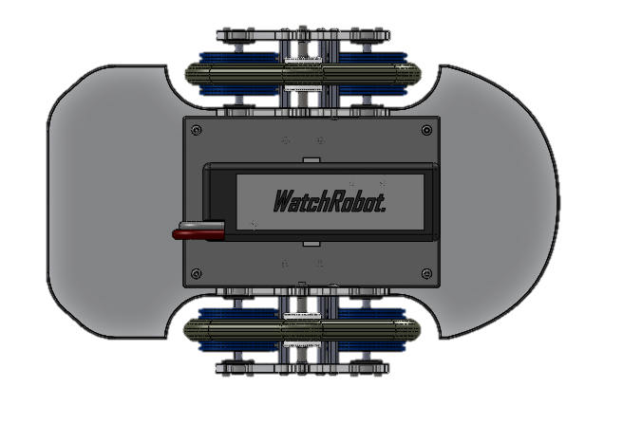
Choix techniques
1) Le mode de direction
Notes:
Plusieures options:
- Mode de direction des voitures
- Robotique: roues indépendantes et roue folle
- Char : chenilles indépendantes
Arguments: angle de braquage et tout terrain

Slide 9
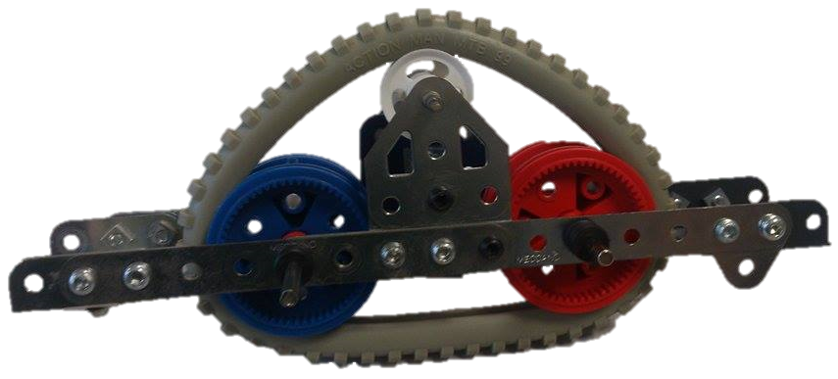
Choix techniques
2) Les supports chenilles
- Prototype réalisé en Mécanos
Notes:
1er point : penser à un support mettant en tension la chenille
Phase de prototypage à l’aide de meccanos
Objectif : trouver le nombre de roues souhaité et leur disposition

Slide 10
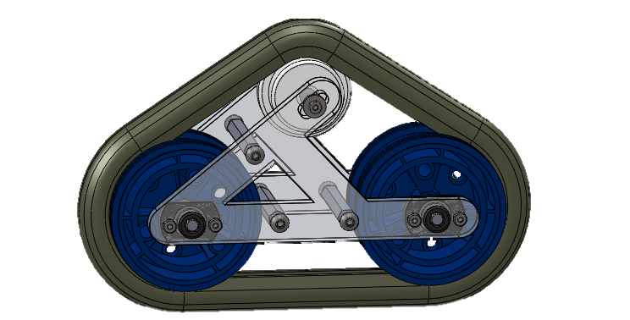
Choix techniques
2) Les supports chenilles
-Modélisation d’une version 3D
Notes:
passage à un modèle 3D

Slide 11
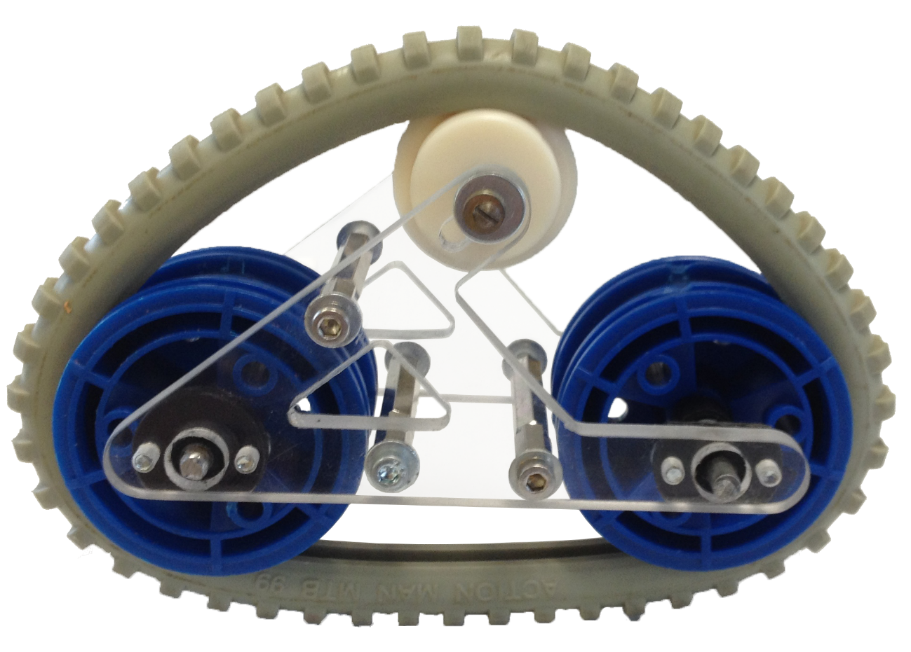
Choix techniques
2) Les supports chenilles
-Modèle final

Slide 12
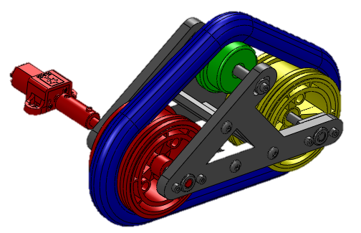
Choix techniques
3) Transmission du mouvement
 | Roue motrice et arbre moteur
 | Roue libre
 | Galet de tension
 | Chenille
 | Bâti

Slide 13
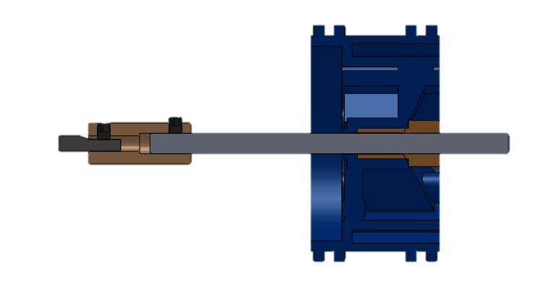
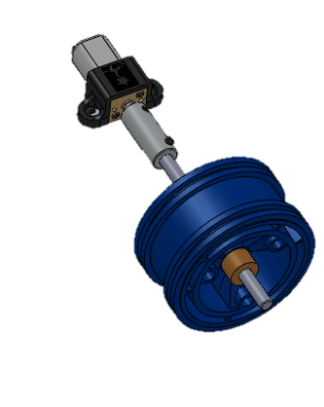
Choix techniques
« Bloc moteur »
Moteur avec motoréducteur
Manchon d’accouplement
Roue motrice
Pièce de blocage

Slide 14
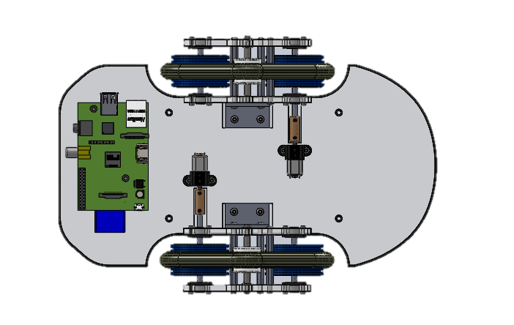
Cohésion de l’ensemble
1) Positionnement des blocs moteurs
Centre de symétrie

Slide 15
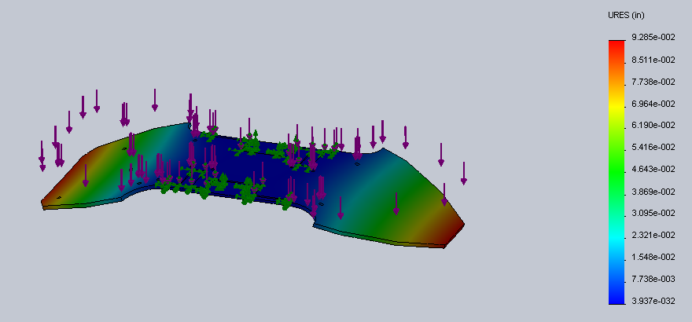
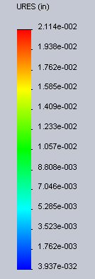
Cohésion de l’ensemble
2)Epaisseur du châssis
Résultat de la simulation sous SolidWorks
Plaque de 3mm
Plaque de 5mm
Notes:
Déformation à 2,5mm et 0,5 mm

Slide 16
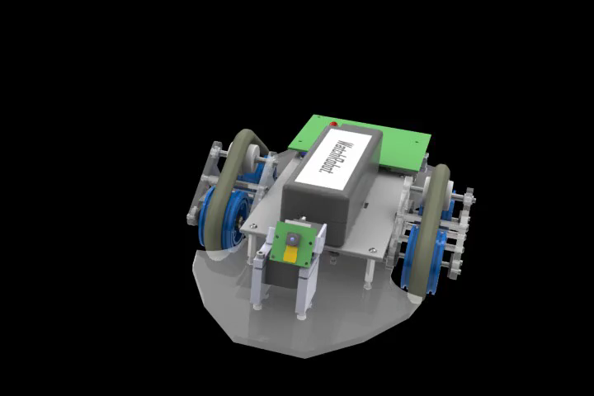
Rendu PhotoView après modélisation 3D
Notes:
Déformation à 2,5mm et 0,5 mm

Slide 17
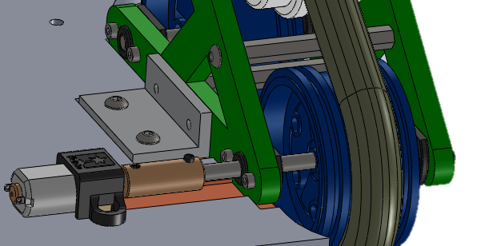
Cohésion de l’ensemble
3) Coaxialité moteur / roue motrice
Support chenilles
Zone creusée sur 1mm
Moteur fixé au niveau du châssis

Slide 18
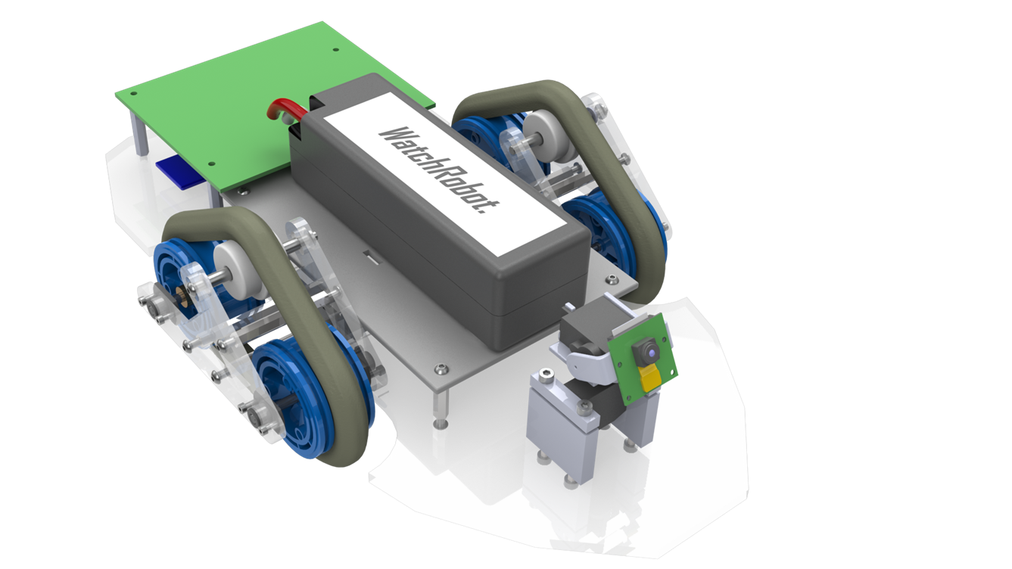
Design
Le Robot après modélisation Solidworks sans coque

Slide 19
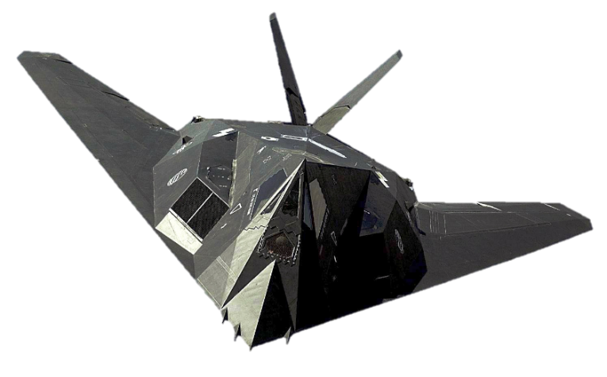
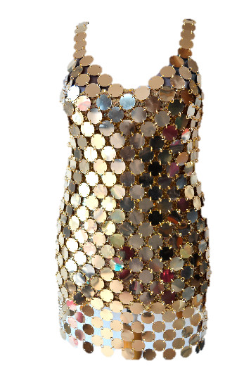
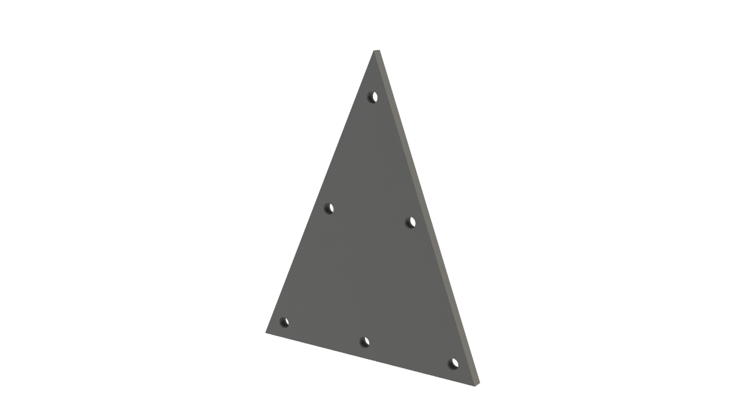
Design
Protéger et habiller
64 triangles inspirés des avions furtifs
Cousus les uns aux autres à la façon des robes de Paco Rabanne

Slide 20
Design
Conception de la coque sous SolidWorks permettant de calculer le nombre de triangles nécessaires et servant de plan à la réalisation de cette dernière

Slide 21
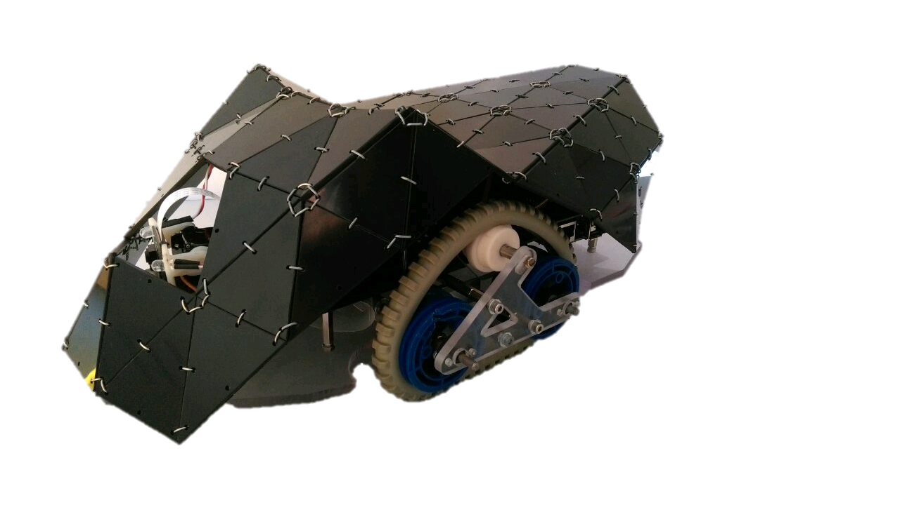
Conclusion

Slide 22
II- Motorisation / Autonomie Energétique / Microphone
Johan Levon
Notes:
Dimensionnement motoréducteurs

Slide 23
Motorisation : Cahier des charges
Deux motoréducteurs de petites dimensions
Pas de réducteurs supplémentaires
Vitesse robot/sol : Vr = 0.5m/s
Rayon Roue : R = 0.03 m
Masse Robot : m = 1,5 Kg
Angle max de pente : θ = 10°
Accélération max : A = 0.25 m/s²

Slide 24
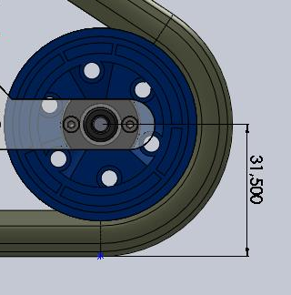
Hypothèses et résultats de calculs
Poids équitablement répartis
Assimile chenilles à deux roues
Décalage roues motrices sans incidence
Pas de pertes dues aux frottements
Adhérence parfaite entre sol/chenille
Résultats des calculs
Nm = 160 tr/min
Cm = 44 N.mm
Pmu = 0.73 Watts
Minima recherché
Nm = 160 tr/min
Cm = 180 N.mm
Pmu = 3 Watts
Notes:
Le Rayon Roue correspond au rayon de la roue motrice plus l’épaisseur de la chenille (image)
Surdimentionner
On quadruple le couple (la Puissance) moteur de manière à ce que un seul moteur puisse faire mouvoir le robot et pour compenser les pertes dues aux frottements

Slide 25
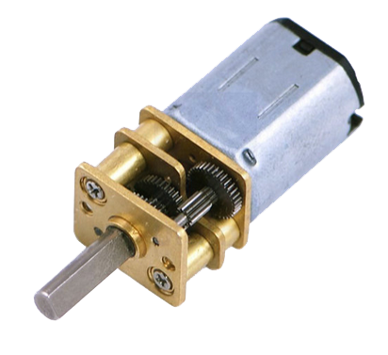
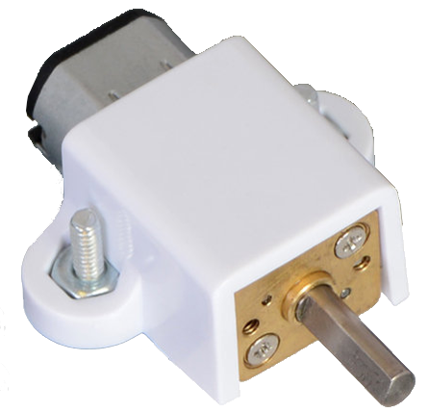
Motoréducteurs Choisis : HP 997
Points forts:
Vitesse: 200 tr/min > 160 tr/min
Couple: 280 N.mm > 180 N.mm
Alimentation continue nominale 6V
Très faible encombrement 26x12x10mm
soit 3 cm³ et un poids de 10g
Peu onéreux 15,30 € unité + 4,80 € pour la paire de supports soit un coût total de 35,40 €
Notes:
Motoréducteurs choisis : HP 997
Fabriquant: Pololu
Distributeur: Gotronic
Points forts:
Vitesse: 200tr/min > 160tr/min
Couple: 0,29N.m > 0,09N.m
Alimentation continue en 6V
Très faible encombrement 26x12x10mm
soit 3 cm³ et un poids de 10g
Peu onéreux 15,30 € unité + 4,80 € pour la paire de supports soit un coût total de 35,40 €

Slide 26
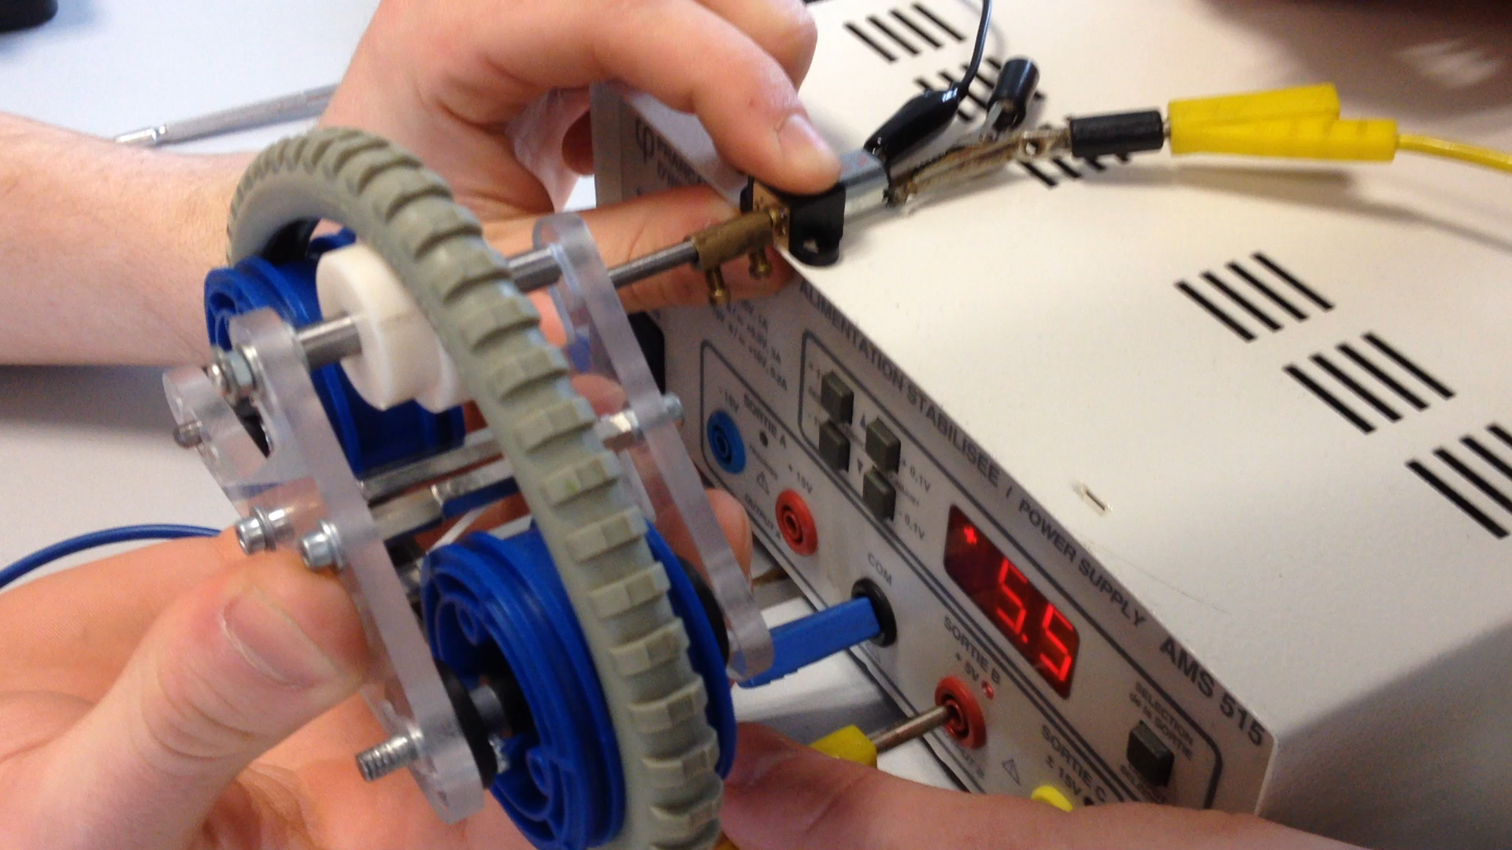
Mesures d’écarts
Caractéristiques Motoréducteurs:
Constructeur//mesuré
Vitesse de rotation:
200 tr/min // 156.3 tr/min ; 187.5 tr/min
78% 93%
Couple maximal:
280 N.mm // 192.4 N.mm ; 201.6 N.mm
68,7% 72%
Frottements Chenilles:
Hypothèse//réel
Couple résistant
0,0 N.mm // 27 N.mm ; 31 N.mm
Notes:
Performances décevantes
Prises de mesures
Pour motoréducteurs
Vitesse: tachymètre
Couple maximal : Newton-mètre corde /!\ cylindre en plastique rouge
Mais récemment 2,4A à vide !
Pour Chenilles:
Mesure du couple de démarage avec une barre coudée et des poids (calculs avec l’angle)
Vidéo, On voit que les moteurs suffisent à entrainer les chenilles, Nous avons aussi réussi à faire avancer le Robot mais pas de vidéos.

Slide 27
Autonomie énergétique
Autonomie: >1 heure
Q=I*t
Q=70% Cc
Capacité calculée:
> 3,6 Ah
Notes:
Quelle consommation ? Quelle durée? quelle capacité ?
Q=I*t Cap= Q / 70%
Doit rester 30% Bat
Utiliser seulement 70% Bat produit en croix [70% /100%]
[2,5 / 3,6 ]

Slide 28
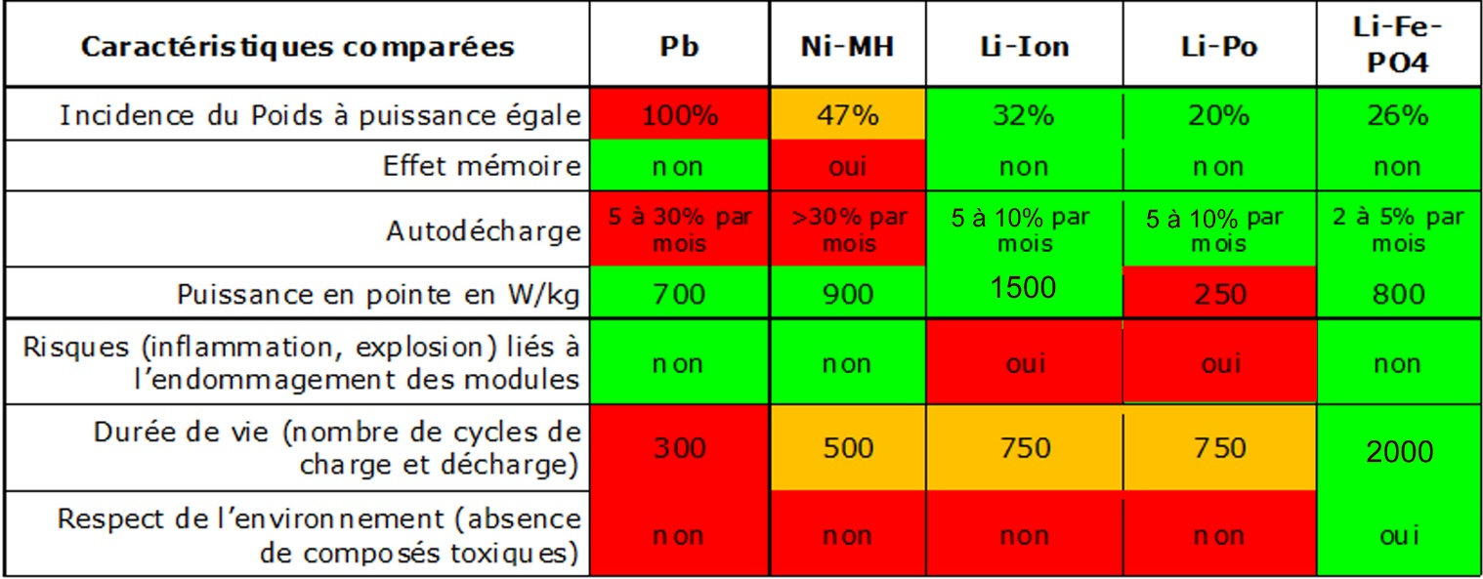
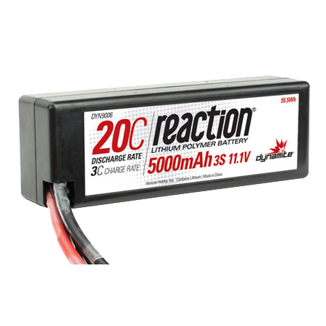
Choix d’une technologie de batterie
Cahier des charges:
Capacité > 3,6Ah
Poids < 500g
Dimensions < 300cm³
Tension délivrée > 6V
Batterie Choisie : Li-Po reaction dynamite
Capacité : 5Ah
Poids : 393g
Dimensions : 250cm³
Tension délivrée : 11,1V
Décharge maximale : 20C soit 100A
Notes:
(300cm^3 = 120*50*50mm)
Li Po + que Li FePO4 car rapport puissance/ poids encombrement plus avantageux et coût. Mais Li FE possible aussi du point de vue de ces autres avantages
56,59 €
La puissance non utilisé lié au surplus de tension est dissipé
5A quand moteur bloqué
(300cm^3 = 40*50*150mm)

Slide 29
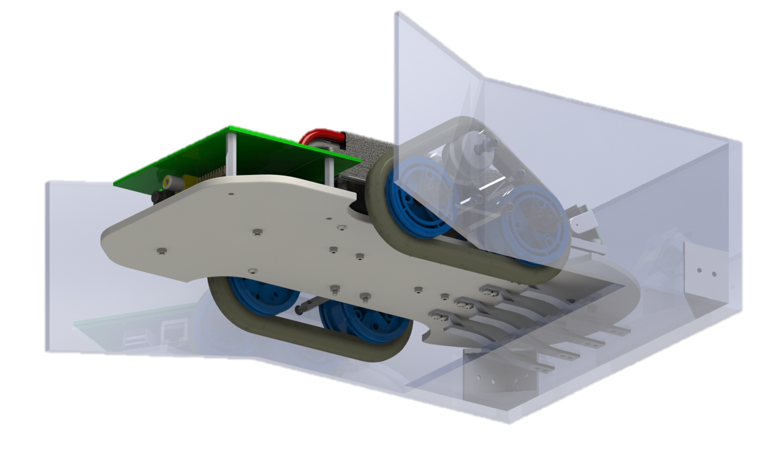
Base de rechargement
But: prolonger l’autonomie du Robot
Comment ?
- Par Induction
Par contact
Notes:
Pour une utilisation concrête, notre robot aura besoin d’une base de rechargement pour pouvoir rester plusieurs mois en autonomie totale
Induction : 2 solutions toute les deux abandonnées:
première embarqué le Chargeur sur le Robot avec une bobine émettrice( Base) une autre réceptrice (Robot) une bobine réceptrice mais lourd et encombrent
- 2nde Chargeur dans la base mais mise en oeuve impossible : générer 4 champ magnétique proches (interférence) + impossibilité d’avoir des Valeurs précises nécessité pour un rechargement en sécurité

Slide 30


Détection Sonore
Meilleure solution pour détecter départ d’incendie
Permet de connecter aux réseaux détecteur de fumées autonomes
Permet de détecter intrusion
Fréquences caractéristiques analysées par Raspberry (FFT)
Notes:
Objectif répondre à la PB? Ac incendies
Pourquoi choix pas détecteur de fumée (niveau du sol), IR (même pièce et trop tard) etc…
Connecter réseau détecteurs fumée seront obligatoire
Possibilité de détecter également intrusion
Fréquence caractéristique analyser Raspberry FFT (Arthur)

Slide 31
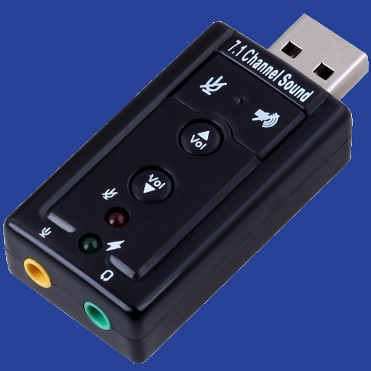
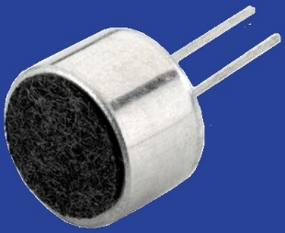
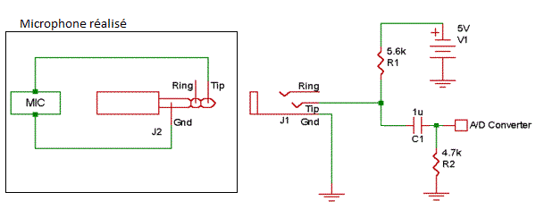
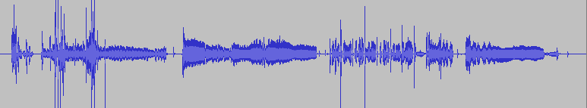
Réalisation micro et tests
Achat Carte son externe
Réalisation d’un microphone à électret
Niveau d’intensité sonore alarme 85dB
>65dB sensibilité mini micro
Soit intensité 100x plus forte
Tests concluants sur Audacity
Notes:
car Raspberry ni port jack ni entrée analogique. (photo)
Composant non simulable sur Isis et pas de notices.
Choix electret (encombrement, coût, fiabilité (Micro portable ordinateur)
85 dB -> amplitude signal 22mV 65dB -> 3mV Bruit (Oscilloscope)
85dB 100x plus fort que 65dB
L=10log(I/Io)
I=Io x 10^(L/10) Io=1,0.10^-12
85dB ->10^-12 x 10^8,5 = 3,2.10^-4 W/m²
65dB ->10^-12 x 10^6,5 = 3,2.10^-6 W/m²
Micro permet de restituer un son d’assez bonne qualité. peut capter de nombreuses fréquences (50 à 10000Hz)
Philtre passe haut f=1/(2$π∗R∗C)$ f=1/(2$π∗4,7.10^3∗$ 1.10^6)=33Hz (pour enlever les basses fréquences dues au courant continu d’alilmentation)

Slide 32
Conclusion

Slide 33
III- Conception Électronique / Détection Incendie
Arthur Rönisch

Slide 34
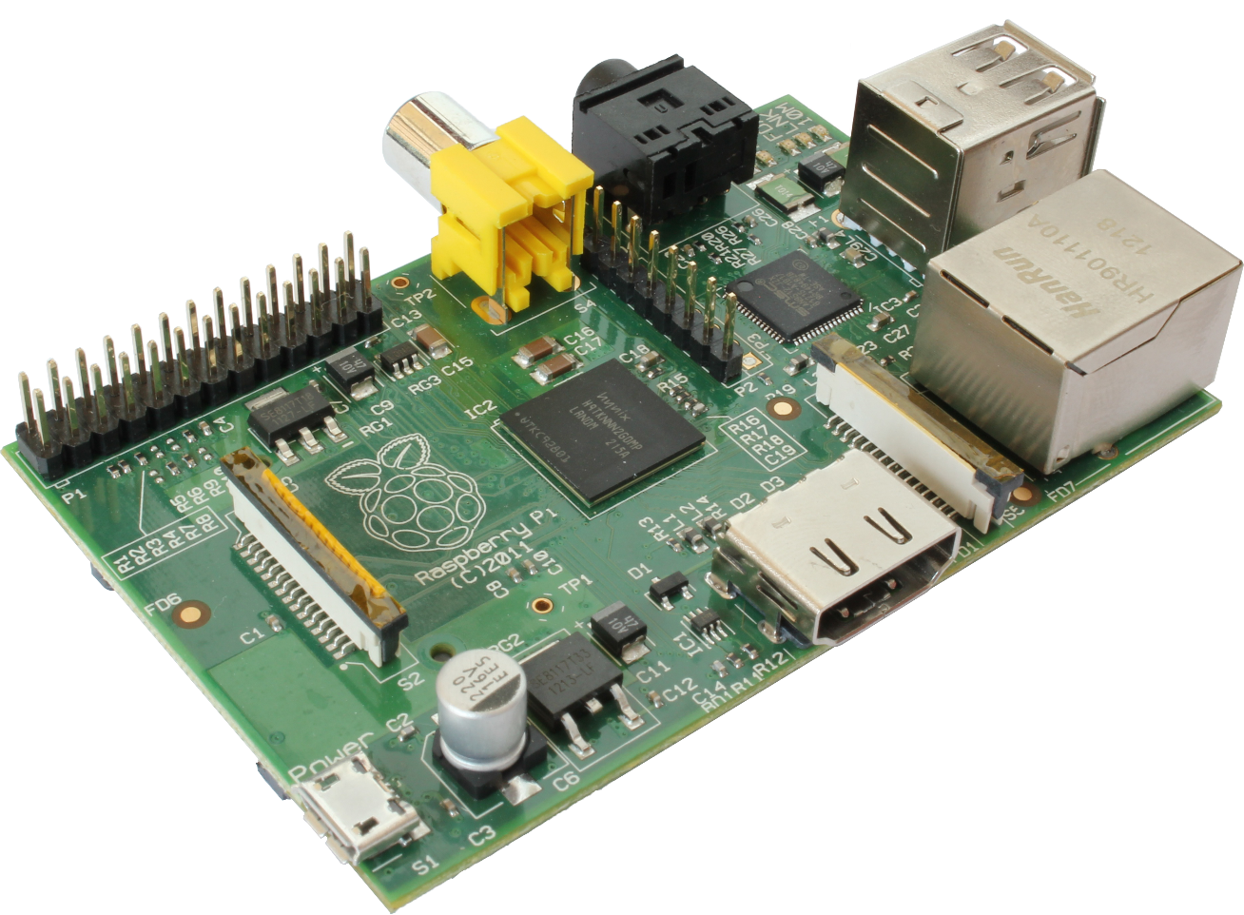
Raspberry Pi
Port Jack (Sortie Son)
Port Vidéo Composite (Écran)
Ports USB
Connecteurs
Port Ethernet (Réseau)
Processeur ARM
Port HDMI (Écran)
Port d’Alimentation

Slide 35
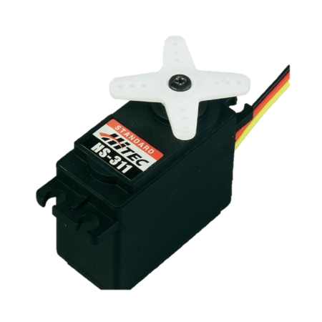
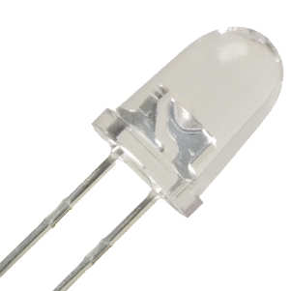
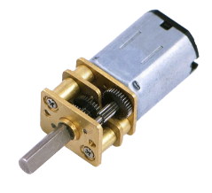

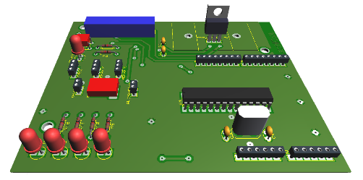

Définition de la Structure Globale
Moteurs
Servomoteurs
Phares (LEDs)
Wi-Fi
Carte Électronique de Puissance
Mini-Ordinateur
(Raspberry Pi)
Ordinateurs, Smartphones, Tablettes
Batterie
Notes:
Objectif : Tout terminaux connectés → Utilisation d’un mini-ordinateur : Raspberry Pi
Raspberry Pi fait office d’interface avec la carte électronique de puissance
Le tout alimenté par la batterie

Slide 36
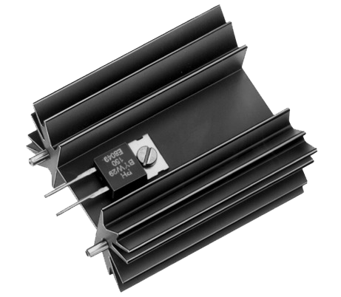

Alimentation
2 - Dissipateur thermique pour boîtier TO-220 – RTH = 4°C/W
1 - Schéma électronique d’utilisation d’un régulateur fixe
Notes:
Batterie de 11,1V → Régulation de tension nécessaire
Rpi en 5V →Régulateur de tension linéaire → Conso calculé de 1,5A → Mesuré :
1 Fixe : 5V
Dégage de la chaleur → Dissipateur thermique nécessaire
Calcul de la résistance thermique nécessaire à l’aide de la puissance dissipée : voir diapo fin
Pdissip1 = (11,1 – 5)*1,5 = 9,15W → 4,83°C/W

Slide 37
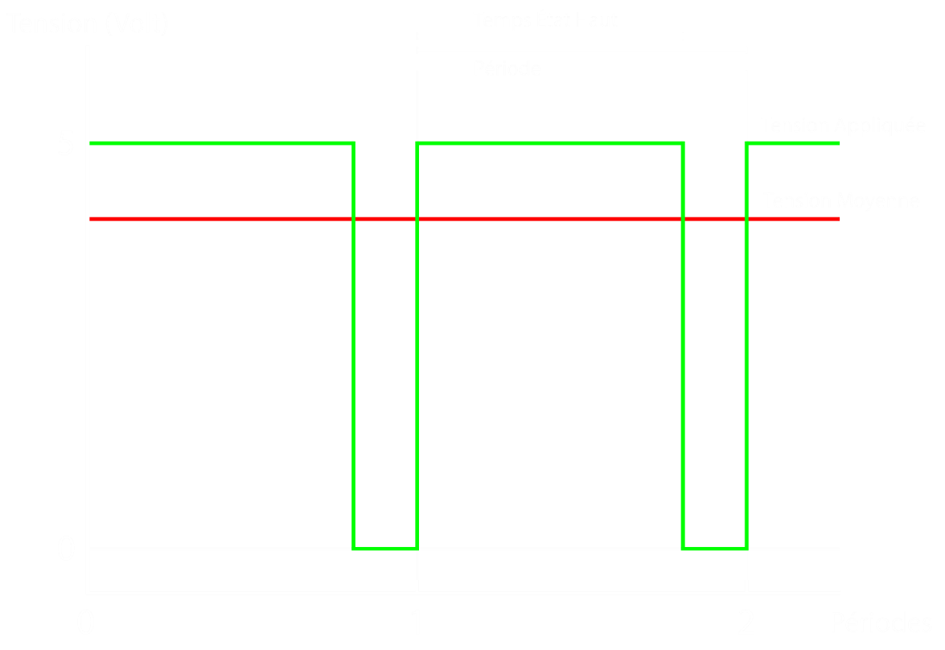

Contrôle des Moteurs
Moteur
Moteur
Sens Horaire
Sens Antihoraire
1 – Signal PWM avec la tension moyenne produite
2 - Schéma d’un Pont en H
Notes:
Explication Pont en H
Ce signal active et désactive très rapidement les moteurs et permet donc de modifier la tension moyenne aux bornes du moteur
Cela modifie donc la vitesse

Slide 38


Servomoteurs – Déplacement Caméra
Signal PWM
2 - Un Servomoteur
1 - Schéma Électronique des Servomoteurs
Notes:
Déplacement du champ de vision de la caméra → montée sur un pied mobile développé par Flo
Pied mobile motorisé → Servomoteur
Permet de positionner l’axe à un certain angle selon un signal PWM

Slide 39
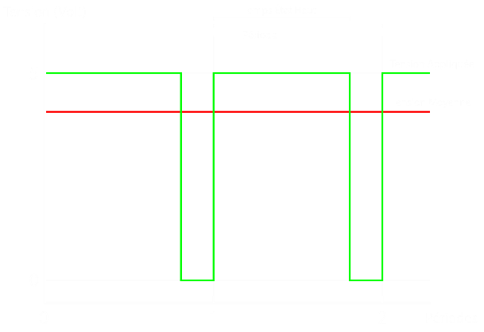
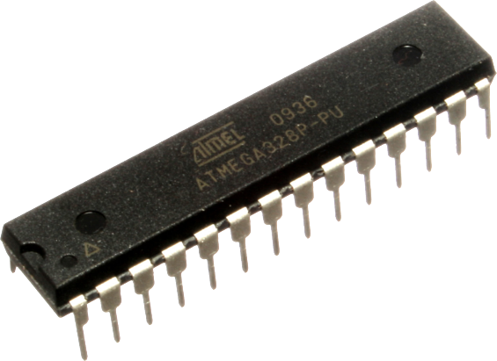
Générateur de Signaux PWM
Bus I₂C
Raspberry Pi
Microcontrôleur Atmega 328P
Signaux PWM
Notes:
La Raspberry ne peut sortir qu’un seul PWM → Besoin d’un composant le remplaçant
Générateur PWM → Créé des signaux PWM

Slide 40



Bus I₂C
SCL : Signal Clock
SDA : Signal Data
Rp : Résistance de Pull-Up
1 - Schéma de Fonctionnement d’un bus I2C
2 - Format d’une Trame de Transmission I2C
Notes:
Pour communiquer avec le driver PWM on utilise le bus I2C
I2C → Bus à deux lignes qui permet d’envoyer des données entre des composants (Maitre <--> Esclave)
Une ligne data / une ligne clock
Présentation de la Trame
ACK : Acknowledgment → Bit d’acquittement permettant la vérification de la bonne réception de la trame
Explication Test→ Remarquer le fait qu’on ne peut envoyer des données très rapidement → nécessité d’un délai de 50 à 100ms

Slide 41
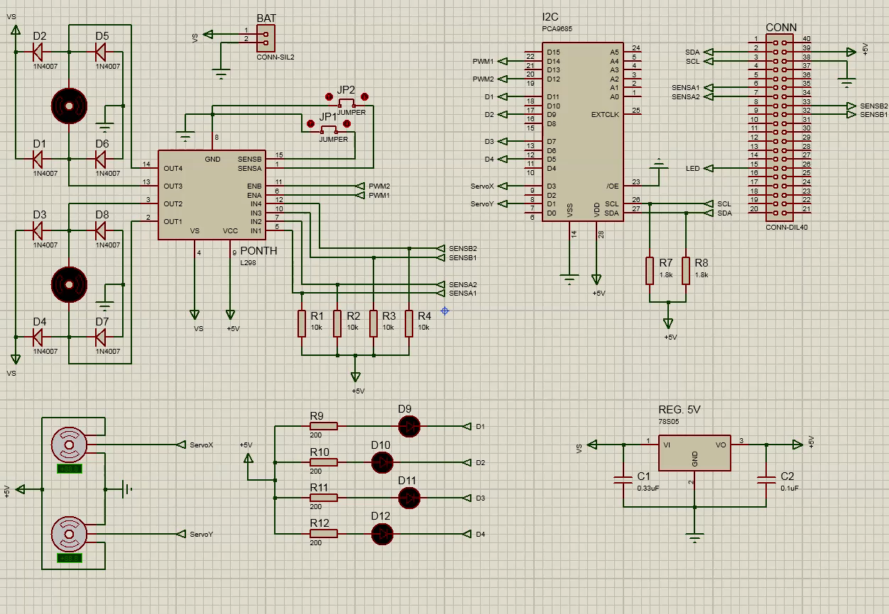
Simulation et Test du Circuit
Tension aux bornes d’un moteur :
Calculé : 6,50V
Simulé : 6,02V
Mesuré : 5,70V
Notes:
Simulation sur Proteus ISIS du circuit de puissance
Contrôle des Moteurs avec sens de rotation et vitesse
Contrôle des Servomoteurs et de leurs positions
Allumage des LEDs d’éclairages
V V V V
Rapport Cyclique 150/256 = 0,586 → Avec 11,1V :
Calcul : 6,50V
Simulé : 6,02V
Mesuré : V → Explication Protocole d’Expérience : Voltmètre sur les bornes du pont en H

Slide 42

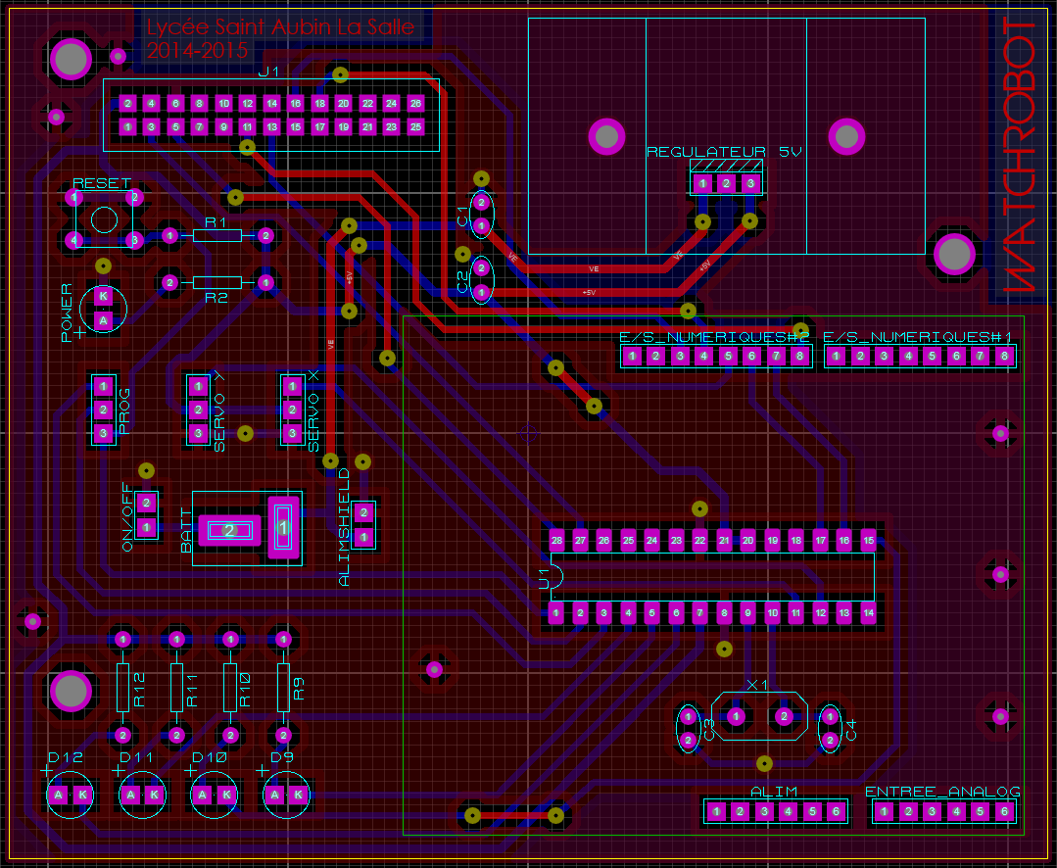
Réalisation de la Carte Électronique

Slide 43
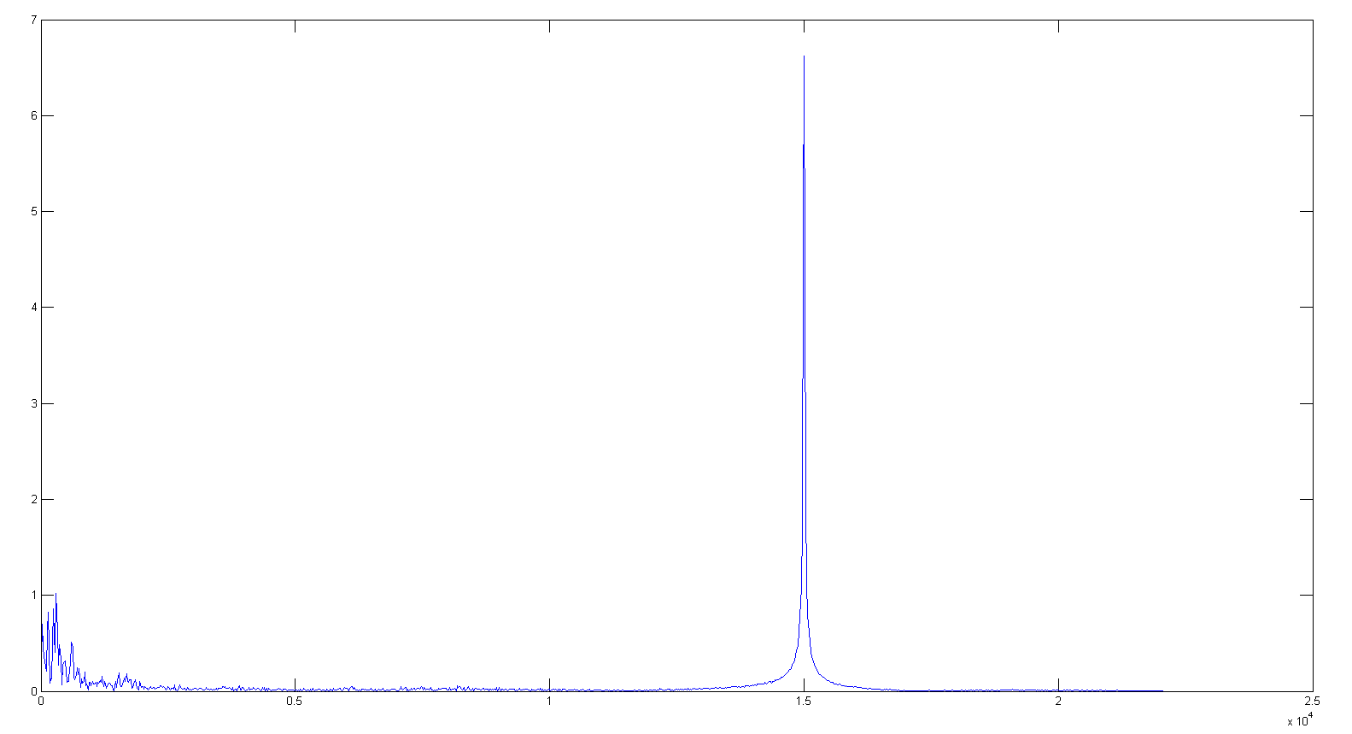


Détection Incendie
1-Détecteur de Fumée obligatoire
$$S(p)=\sum_{k=0}^{n−1}{x(k).e^{−i2πk\frac{p}{n}}}$$
3-Analyse Spectrale d’un Son à 15kHz
2-Équation de la Transformée de Fourier Discrète
Notes:
Afin de prévenir les feux → principe que la règlementation oblige des détecteurs de fumée → Utilisation de l’alarme
Reconnaissance d’un son → Analyse Spectrale → Transformée de Fourier
S(p) → p de 0 à n → intensité d’une fréquence
X(k) → k de 0 à n-1 → Signal échantillonné de n valeurs
Prendre l’argument
Essai avec la transformée de Fourier discrète sur Matlab avec un son à 15kHz puis alarme → 2583Hz

Slide 44
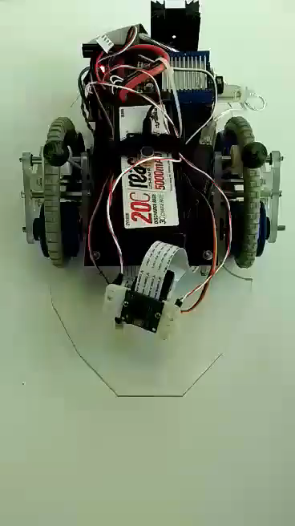
Test Détection Incendie
Notes:
DEL qui s’allument

Slide 45
Conclusion

Slide 46
IV- Programmation / Flux Vidéo / Support Caméra
Florian Ouvrard

Slide 47
Sommaire
Fonctionnement communications :
Fonctionnement global
Moyens de contrôle
Système python/node.js
Support caméra
Flux vidéo
Notes:
Plateforme de contrôle : site web/portable

Slide 48
Fonctionnement en réseau local
Transmission Wifi
Hardware
Plateforme de contrôle
Serveur web Raspberry pi
Déplacements du robot
Réseau Wifi
Notes:
Plateforme de contrôle : site web/portable

Slide 49
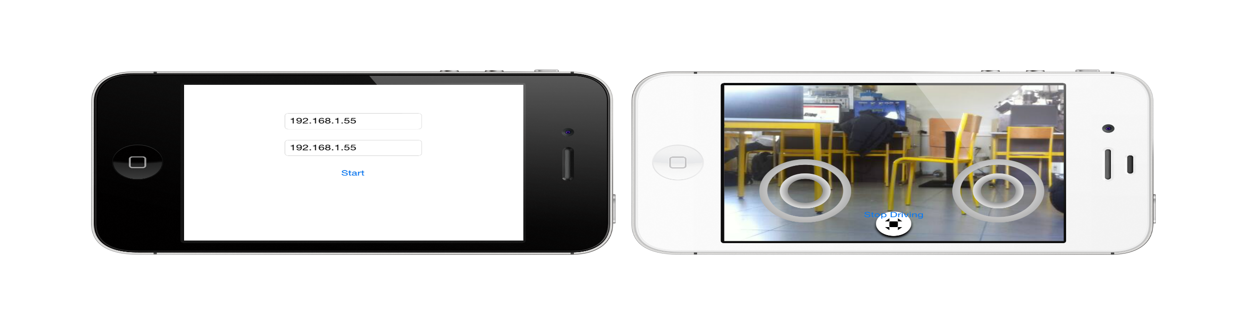
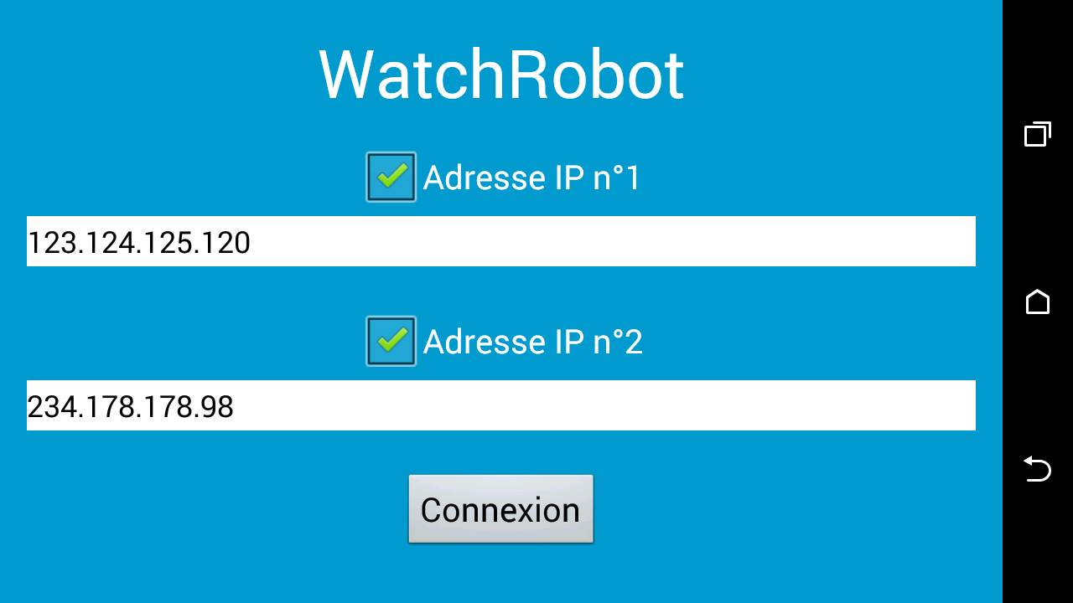
Application de Contrôle

Slide 50
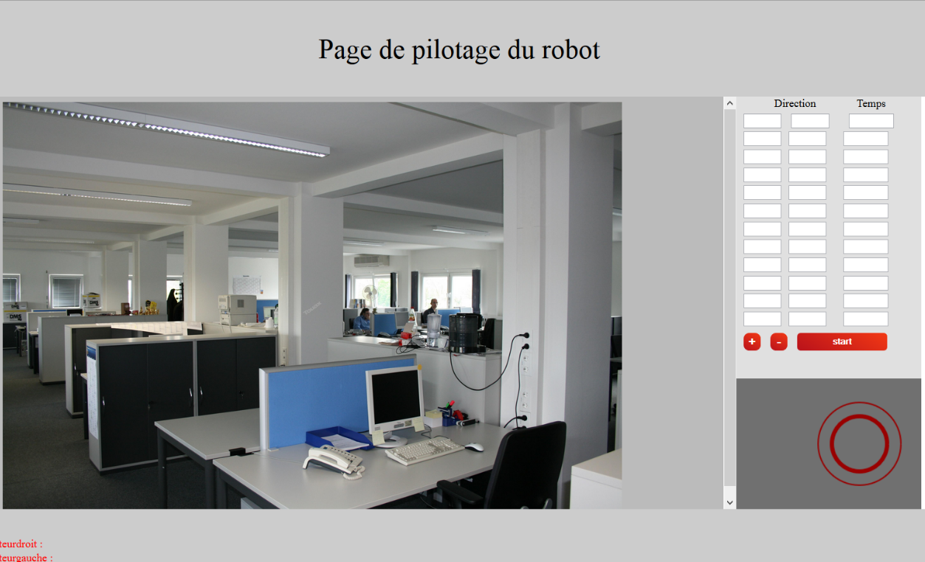
Site web de contrôle
- Ecrit en HTML et JavaScript
Liste d’instructions
Retour vidéo
Joystick de contrôle

Slide 51

Premier programme - Python
Page web
Page PHP
Fichier JSON
Python
Driver PWM
Mouvement
Instructions (via joystick) depuis page web envoyées à une page PHP
La page PHP modifie un fichier JSON, hébergé sur le serveur web, donc sur la raspberry
Appel du fichier JSON par notre programme en Python
Notre programme Python récupère alors les valeurs stockées dans le JSON
Envoi de ces valeurs au driver PWM en i2c

Slide 52
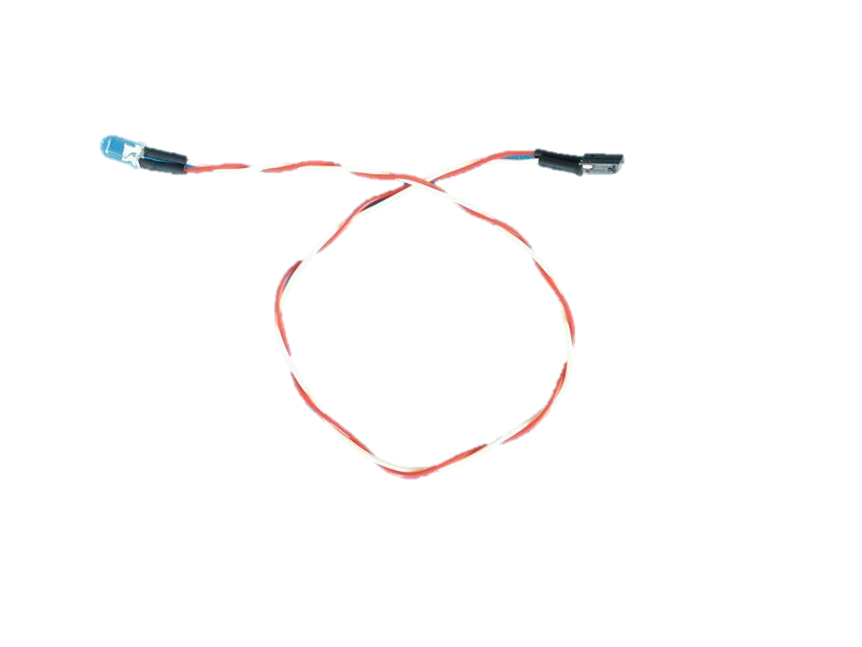
Test communication avec DEL
Tests communication entre l’utilisateur et la Raspberry
Permet d’approcher la latence, alors de 500ms (système Python)

Slide 53

Amélioration du programme – Node.js
Node.js : Plateforme utilisant le Javascript
Serveur Web en Node.js
Nombreux apports :
Communication entre raspberry et client via sockets (plus sécurisée)
Vitesse de transmission multipliée par 25 environ
Utilisation du processeur de la Raspberry beaucoup plus faible
Simplification du processus

Slide 54
Fonctionnement : Node.js
Page web
Serveur Node.js
Carte électronique
Mouvement
Suppression de deux intermédiaires
Simplification de l’installation des fonctions supplémentaires (en général)
Système permettant le streaming vidéo via WebSockets

Slide 55
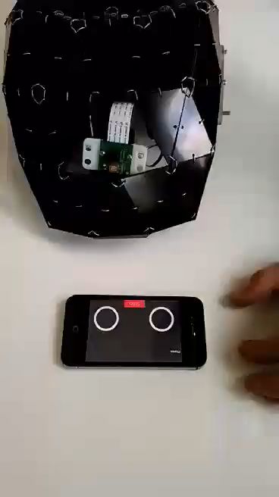
Démonstration fonctionnement caméra

Slide 56
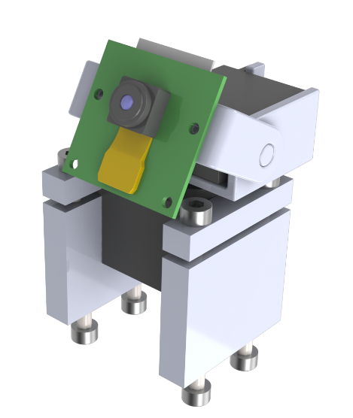
Réalisation du support caméra multidirectionnel
Pièces prototypées à l’imprimante 3D
Caméra
Servomoteurs
Notes:
Réalisation …
Rotation verticale/horizontale

Slide 57
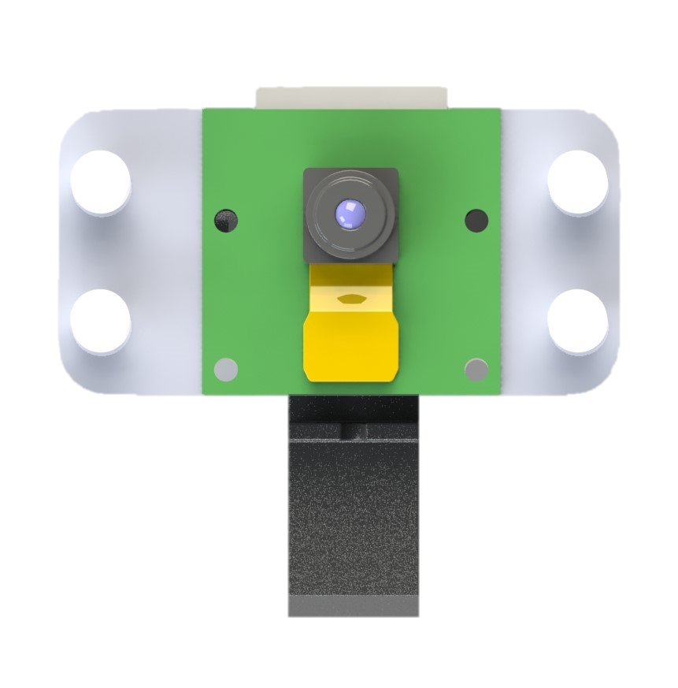
Vision nocturne
Création support pour les 4 DEL servant de phares
Notes:
Vision nocturne

Slide 58
Retransmission flux vidéo
Streaming via WebSockets
Avconv
Node.js
Envoi des flux via WebSockets
Navigateur
Décodage flux MPEG
Affichage des images
Encodage MPEG
Notes:
WebSocket full-duplex, basé sur socket TCP

Slide 59
Démonstration flux vidéo

Slide 60
Conclusion
Notes:
Projet passionnant, de 800h au total
Au nom de l’équipe, je tiens à vous remercier pour votre écoute, et espère qu’à travers nos exposés vous ayez pu partager la passion qui nous a animée tout au long de cette aventure

Slide 61
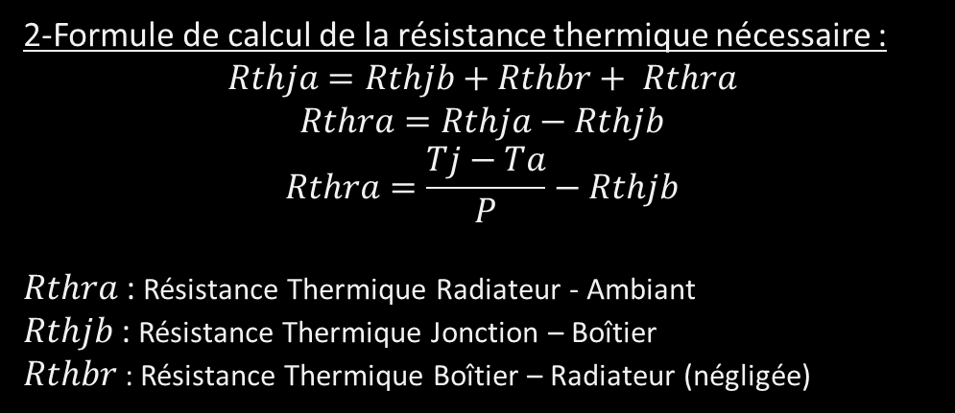



Loi d’ohm thermique
1-Loi d’ohm thermique
$$Tj−Ta=P.Rthja$$
$Tj$ : Température de Jonction
$Ta$ : Température Ambiante
$P$ : Puissance dissipée
$Rthja$ : Résistance Thermique Jonction - Ambiant
2-Formule de calcul de la résistance thermique nécessaire :
$$Rthja=Rthjb+Rthbr+ Rthra$$
$$Rthra=Rthja−Rthjb$$
$$Rthra=\frac{Tj−Ta}{P}−Rthjb$$
$Rthra$ : Résistance Thermique Radiateur - Ambiant
$Rthjb$ : Résistance Thermique Jonction – Boîtier
$Rthbr$ : Résistance Thermique Boîtier – Radiateur (négligée)
3-Calcul de la résistance thermique radiateur – ambiant
Données du régulateur :
$Tj$ (80%) : 120°C
$Rthjb$ : 5°C/W
Données définies pour notre projet
$Ta$ : 30°C
$P$ : (11,1-5)*1,5 = 9,15W
$Rthra$ = (120-30/9,15)-5
$Rthra$ = 4,83 °C/W

Slide 62

Fonctionnement moteur à Courant continu
Notes:
Bobine crée un champ magnétique
Rotor (bobine) stator aimant permanent
NN et SS se repousse
Ds motor balais (point noir schéma ) Champ magnétique bobine change de polarité avec déplacement
Inertie tourne

Slide 63

Calcul vitesse rotation sortie motoréducteur
$$Vr=ω∗R \text{or} Nm=\frac{ω∗30}{π}\text{ [}\text{tour}\text{/}\text{min}\text{]}$$
$ω=\frac{Vr}{R}$ [rad/s] d’où $Nm=\frac{Vr∗30}{R∗π}$ [tour/min]
$ω=\frac{0.5}{0.03}$ $Nm=\frac{0.5∗30}{0.03π}$
$ω=16.7 rad/s$ $Nm=159.2 tour/min$

Slide 64


Calcul de la force motrice nécessaire au robot
$\sum{Fext→robot}=m.A$
$R+P+Fm=m.A$
On projette sur l’axe x
$−Xpr+Fm=m.A <=> Fm=m.A+Xpr$
Or Xpr=Pr.sin θ , Pr=m.g, Xpr=m.g.sin θ
$Fm=m.A+m.g.\sin{θ} <=>$
$$Fm=m\left(A+g.\sin{θ}\right)$$
Fm=1.5(0.25+9.81.sin(10°))
Fm= 2.93 N
Notes:
On étudie la force nécessaire dans le pire des cas
On isole le Robot, on applique le PFD
$$\sum{Fext→robot}=m.A R+P+Fm=m.A$$
Sur y, la somme vectorielle du vecteur R et de Ypr
est nulle car le robot touche toujours le sol.
On projette sur x, A et Fm ont le même sens Xpr a un sens opposé
On obtient : $−Xpr+Fm=m.A <=> Fm=m.A+Xpr$
Or Xpr=Pr.sin θ , Pr=m.g g=9.81 m.s⁻² Xpr=m.g.sin θ
$$Fm=m.A+m.g.\sin{θ} <=> Fm=m\left(A+g.\sin{θ}\right)$$
Fm=1.5(0.25+9.81.sin(10°)) Fm= 2.9 N

Slide 65

Calcul du couple moteur
On suppose que la Force motrice est répartie également entre les deux roues motrices
Le couple Cm de chaque moteur est donc égal à$Cm=\frac{Fm}{2}∗R$ [N.m]
$Cm=\frac{2,93∗0,03}{2}$
$$Cm=44 mN.m$$
Pmu=Cm*$ω$ Pmu=44.10⁻³*16.7 Pmu=0.7 Watt
Calcul puissance mécanique utile
Notes:
et donc entre les deux motoréducteurs
Or $Fm=m∗(A+9.81∗sinθ)$ [N]
D’où $Cm=\frac{m∗R∗(A+9.81∗sinθ)}{2} Cm=\frac{1.5∗0.03∗(0.25+9.81∗sin(10°))}{2}$

Slide 66
Calcul capacité de la Batterie
I= Q/t <=> Q=I*t
Pour ¼ d’heure
I=2,5A t=0,25h
D’où Q=2,5*0,25
Q=0,625Ah
Utilisation 70% capacité totale
Capacité Batterie 0,9Ah
Pour 1 heure
I=2,5A t>1h
D’où Q>2,5Ah
Capacité Batterie >3,5Ah
Notes:
Q capacité
Doit rester 30% Bat
Utiliser seulement 70% Bat produit en croix [70% /100%]
[2,5 / 3,6 ]

Slide 67

Capsule électret
Notes:
Assimilable Condensateur à membrane dont capacité varie en fonction du son (pression)
Transistor FET : adapter le signal de la capsule pour être traiter
Impédance : nombre complexe
opposition d'un circuit électrique au passage d'un courant alternatif sinusoïdal.
(Module mesuré en Ohm)
Z= U/I
Sonelec: FET baisser impédance transistor à effet de champ

Slide 68
Nouveau dimensionnement Motoréducteurs
Vitesse robot/sol : Vr = 1m/s
Rayon Roue : R = 0.03 m
Masse Robot : m = 2Kg
Angle max de pente : θ = 10°
Accélération max : A = 1m/s²
Résultats des anciens calculs
Nm = 160 tr/min
Cm = 44 N.mm
Pmu = 0.73 Watts
Résultats des nouveaux calculs
Nm = 320 tr/min
Cm = 82 N.mm
Pmu = 2,7 Watts
Vitesse robot/sol : Vr = 0.5m/s
Rayon Roue : R = 0.03 m
Masse Robot : m = 1,5 Kg
Angle max de pente : θ = 10°
Accélération max : A = 0.25 m/s²
Notes:
Wm=33,5 rad/s
Couple résistant chenilles 31 N.mm 113 N.mm doublé 226 N.mm
Nm=640 tr/min
Cm=226 N.mm
Pmu=15 Watts
Poids réel Robot 1,612 Kg

